Slide 1
第10章 半导体存储器
概 述
顺序存取存储器(SAM)
只读存储器(ROM)
随机存取存储器(RAM)

Slide 2

10.1 概 述
主要要求：
了解半导体存储器的作用、类型与特点。

Slide 3





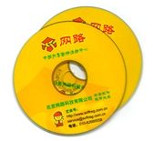


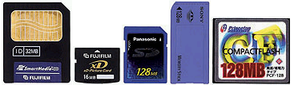
存储器的存储媒介有多种，应用范围也非常广泛。
软磁盘
磁带
硬盘
内存条
光盘
优盘
数码相机用SM卡

Slide 4
10.1.1半导体存储器的特点与应用
一、半导体存储器的作用
存放二值数据
二、 半导体存储器的分类
１．按制造工艺分类：
双极型：工作速度快、功耗大、价格较高。
MOS型：集成度高、功耗小、工艺简单、价格低。

Slide 5
2、按存取方式不同，半导体存储器可分成只读存储器ROM、随机存取存储器RAM和顺序存取存储器SAM。
只读存储器(ROM，
即Read-Only Memory)
随机存取存储器(RAM，
即Random Access Memory)
ROM 在工作时只能读出信息而不能写入信息。它用于存放固定不变的信息，断电后其数据不会丢失。常用于存放程序、常数、表格等。
RAM 既能读出信息又能写入信息。它用于存放需经常改变的信息，断电后其数据将丢失。常用于存放临时性数据或中间结果。
例如计算机中的自检程序、初始化程序便是固化在 ROM 中的。计算机接通电源后，首先运行它，对计算机硬件系统进行自检和初始化，自检通过后，装入操作系统，计算机才能正常工作。
例如 计算机内存就是 RAM

Slide 6
2. 存储容量及其表示
10.1.2 半导体存储器的主要技术指标
1. 存储容量及其表示
一般用“字数 × 字长(即位数)”表示
指存储器中存储单元的数量
例如，一个 32 × 8 的 ROM，表示它有 32 个字，
字长为 8 位，存储容量是 32 × 8 = 256。
对于大容量的 ROM
常用“K”表示“1024”，即 1 K = 1024 = 2¹⁰ ；
用“M”表示“1024 K”，即 1 M = 1024 K = 2¹⁰ K = 2²⁰ 。
例如，一个 64 K × 8 的 ROM，表示它有 64 K 个字，
字长为 8 位，存储容量是 64 K × 8 = 512 K。
2.存取时间和存取周期
存储器的一次操作(读或写)所需要的时间。称存储器存取访问时间。

Slide 7
10.2 顺序存取存储器（SAM）
主要要求：
了解顺序存取存储器(SAM)的作用
了解顺序存取存储器的电路结构和组成
按某种顺序进行存取的存储电路。
存储单元的访问时间与其在存储器中的位置有关。

Slide 8
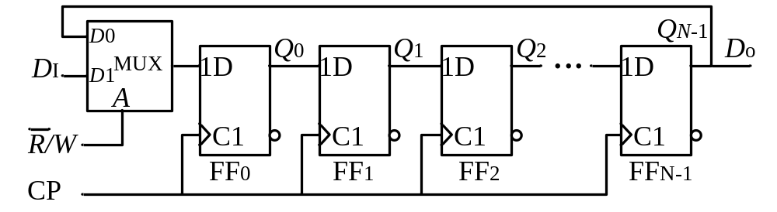


10.2.1 先入先出的顺序存取存储器 (FIFO Fist-in Fist-out）
控制电路为一个二选一数据选择器，移位寄存器的输出通过数据选择器反馈到输入端，构成循环移位寄存器，它有写入和读出两种工作方式。
写操作：数据从D_{I}端逐位输入，从D₀端输出
读操作：数据从D₀输出，同时数据返回到移位寄存器的输入端，实现存储数据的循环移位。
时钟信号CP的周期为T_{C}，则存储深度为N的SAM完成一次读写需要的时间为T=NT_{C}。

Slide 9
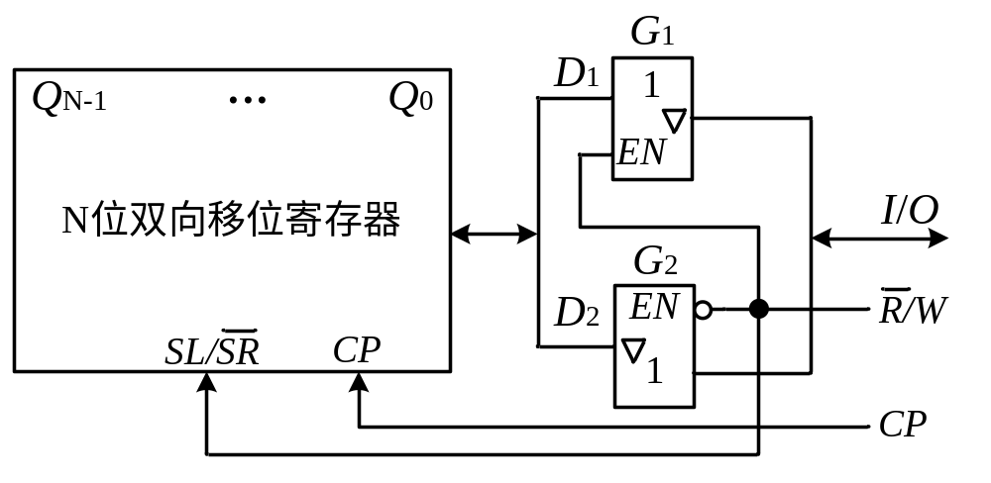
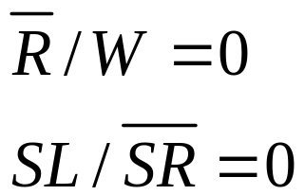
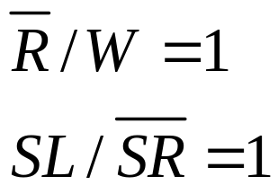
10.2.2 先入后出的顺序存取存储器 （FILO Fist-in Last-out）
读操作：
写操作：
移存器执行右移操作，存于各移存器最右端的数据最先由I/O端读出。
移存器执行左移操作，由I/O端最先送入的数据存于各移存器的最左端。

Slide 10
10.3 只读存储器
主要要求：
了解 ROM 的类型和结构，理解其工作原理。
理解字、位、存储容量等概念。
了解集成 EPROM 的使用。

Slide 11
10.3.1 ROM 的类型及其特点
其存储数据在制造时确定，用户不能改变。用于批量大的产品。
按数据写入方式不同分
掩模 ROM
其存储数据由用户写入。但只能写一次。
可编程 ROM(Programmable ROM，简称 PROM)
可擦除 PROM(Erasable PROM，简称 EPROM)
写入的数据可用紫外线擦除，用户可以多次改写存储的数据。
电可擦除 EPROM(Electrically EPROM，简称 E²PROM)
写入的数据可电擦除，用户可以多次改写存储的数据。使用方便。

Slide 12
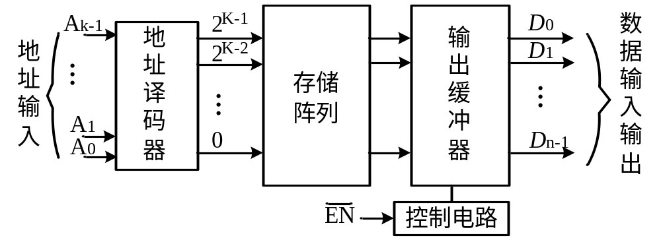
10.3.2 ROM 的结构和工作原理
由存储距阵、地址译码器(和输出缓冲电路)组成
工作原理：
地址译码器的作用是将输入的地址码译成相应的控制信号，利用这个控制信号从存储矩阵中将指定的单元选出，并把其中的数据送到输出缓冲器。
输出缓冲器的作用有两个：一是能提高存储器的带负载能力；二是实现对输出状态的三态控制，以便与系统的总线连接。

Slide 13
芯片在制造时就把需要存储的内容用电路结构固定下来，使用时无法再改变。
W₀
字线
地址译码器
A₀
W₁
存储矩阵
W₂
二极管固定ROM
A₁
位线
W₃
字线和位线的交叉处代表一个存储单元，有二极管表示存1，否则表示存0。
Y₃
Y₂
Y₁
Y₀
输出电路
R
R
R
R
4×4位ROM数据表
EN
1
1
1
1
EN
A₁ A₀ | D₃ | D₂ | D₁ | D₀
0 0 | 0 | 0 | 0 | 0
0 1 | 0 | 0 | 0 | 1
1 0 | 1 | 1 | 1 | 0
1 1 | 1 | 1 | 1 | 1
D₃
D₂
D₁
D₀
(a)电路图
4×4位二极管固定ROM

Slide 14
1. 存储矩阵的结构与工作原理
字线与位线的交叉点即为存储单元。
W₃
W₃
1 0 1 1
每个存储单元可以存储 1 位二进制数。
W₂
字线
W₁
交叉处的圆点 “ ”表示存储 “1”；交叉处无圆点表示存储 “0”。
W₀
D₃
D₂
D₁
D₀
位线
当某字线被选中时，相应存储单元数据从位线 D₃ ~ D₀ 输出。
1 0 1 1
4 × 4 存储矩阵结构示意图
从位线输出的每组二进制代码称为一个字。一个字中含有的存储单元数称为字长，即字长 = 位数。

Slide 15
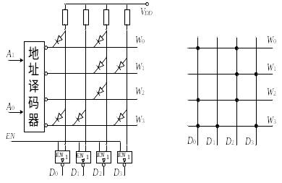

Slide 16
3. 存储单元结构
2. 存储单元结构
(1) 固定 ROM 的存储单元结构
+V_{DD}
W_{i}
W_{i}
W_{i}
V_{CC}
1
D_{j}
D_{j}
D_{j}
二极管 ROM
TTL - ROM
MOS - ROM
接半导体管后成为储 1 单元；若不接半导体管，则为储 0 单元。

Slide 17
(2) PROM 的存储单元结构
+V_{DD}
W_{i}
W_{i}
W_{i}
熔丝
V_{CC}
熔丝
1
D_{j}
D_{j}
熔丝
D_{j}
二极管 ROM
TTL - ROM
MOS - ROM
PROM 出厂时，全部熔丝都连通，存储单元的内容为
全 1(或全 0) 。用户可借助编程工具将某些单元改写为 0
(或 1) ,这只要将需储 0(或 1)单元的熔丝烧断即可。
熔丝烧断后不可恢复，因此 PROM 只能一次编程。

Slide 18
(二)地址译码器
(二) 地址译码器
从 ROM 中读出哪个字由地址码决定。地址译码器的作用是：根据输入地址码选中相应的字线，使该字内容通过位线输出。
刚才介绍了ROM中的存储距阵，
下面将学习ROM中的地址译码器。
例如，某 ROM 有 4 位地址码，则可选择 2⁴ = 16 个字。
设输入地址码为 1010，则字线 W₁₀ 被选中，该
字内容通过位线输出。
单译码编址方式
适用于小容量存储器。
存储矩阵中存储单元的编址方式
双译码编址方式
适用于大容量存储器。

Slide 19
1. 单地址译码方式
一个 n 位地址码的 ROM 有 2^{n} 个字，对应 2^{n} 根字线，选中字线 W_{i} 就选中了该字的所有位。
又称单译码编址方式或单地址寻址方式
A₀
地
址
译
码
器
0, 0
0, 1
0, 7
W₀
A₁
1, 0
1, 1
1, 7
W₁
…
基本单元为 存储单元
…
≈
≈
≈
…
A₄
31,0
31,1
31,7
W₃₁
D₀
D₁
…
D₇
32 × 8 存储矩阵排成 32 行 8 列，每一行对应一个字，每一列对应 32 个字的同一位。32 个字需要 5 根地址输入线。当 A₄ ~ A₀ 给出一个地址信号时，便可选中相应字的所有存储单元。
例如，当 A₄ ~ A₀ = 00000 时，选中字线 W₀，可将 (0，0) ~ (0，7)
这 8 个基本存储单元的内容同时读出。
单地址译码方式 32 × 8 存储器的结构图

Slide 20
2. 双地址译码方式
地址码分成行地址码和列地址码两组
又称双译码编址方式或双地址寻址方式
Y₀
Y₁
…
Y₁₅
A₀
行地
址
译
码
器
W₀
W₁₆
W₂₄₀
X₀
A₁
W₁
W₁₇
W₂₄₁
X₁
A₂
…
基本单元
为字单元
≈
≈
≈
…
A₃
W₁₅
W₃₁
W₂₅₅
X₁₅
列 地 址 译 码 器
A₄
A₅
A₆
A₇
256 字存储器需要 8 根地址线，分为 A₇ ~ A₄ 和 A₃ ~ A₀ 两组。A₃ ~ A₀ 送入行地址译码器，产生 16 根行地址线 ( X_{i} ) ； A₇ ~ A₄ 送入列地址译码器，产生 16 根列地址线 ( Y_{i} ) 。存储矩阵中的某个字能否被选中，由行、列地址线共同决定。
例如 当 A₇ ~ A₀ = 00001111 时，X₁₅ 和 Y₀ 地址线均
为高电平，字W₁₅ 被选中，其存储内容被读出。
双地址译码方式 256 字存储器的结构图
若采用单地址译码方式，则需 256 根内部地址线。

Slide 21
10.4.4 可擦除可编程只读存储器EPROM
10.4.5 电可擦除的可编程存储器EEPROM
用一个特殊的浮栅 MOS 管替代熔丝。构成EPROM和EEPROM
EPROM 利用编程器写入数据，用紫外线擦除数据。其集成芯片上有一个石英窗口供紫外线擦除之用。芯片写入数据后，必须用不透光胶纸将石英窗口密封，以免破坏芯片内信息。
E²PROM 可以电擦除数据，并且能擦除与写入一次完成，性能更优越。
浮 栅
(多晶硅)
擦写栅
(多晶硅)
浮 栅
(多晶硅)
控制栅
(多晶硅)
G
S
SiO₂极薄层
D
G₁
S₁
D₁
D₁
N⁺
3～4μm
N⁺
+21V
G₁
SiO₂
S₁
N⁺
N⁺
P型硅衬底
0
SiO₂
P
构成EPROM存储单元的叠层栅MOS管剖面示意图
(a) 剖面示意图
(b) 浮栅俘获电子示意图
构成EEPROM存储单元的浮置栅型场效应管示意图

Slide 22
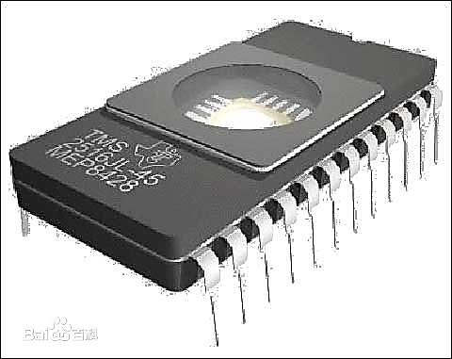
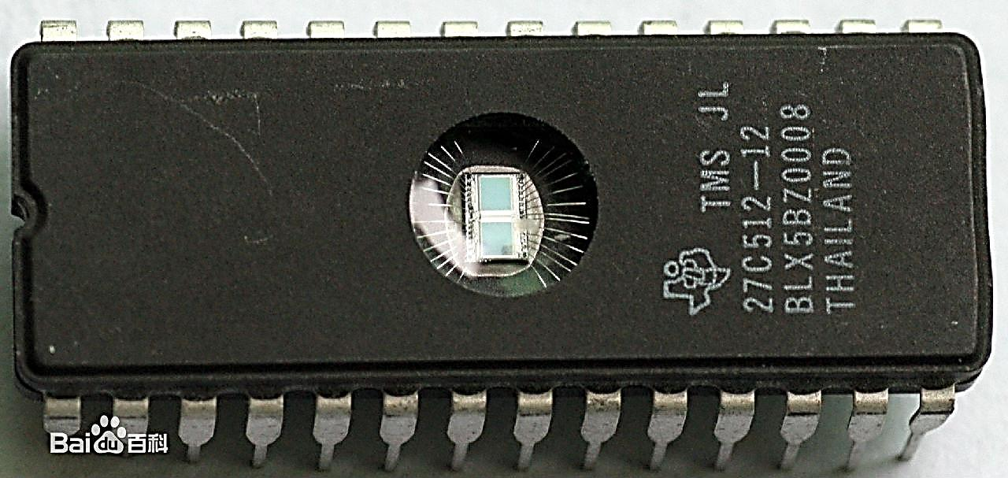
EPROM实物照片

Slide 23
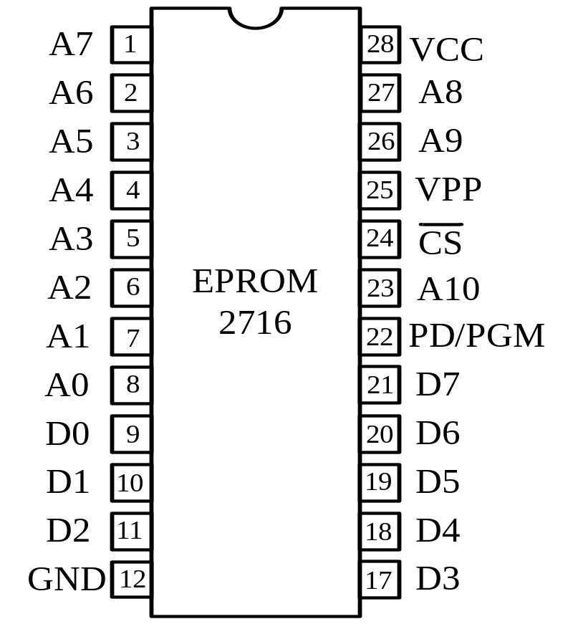
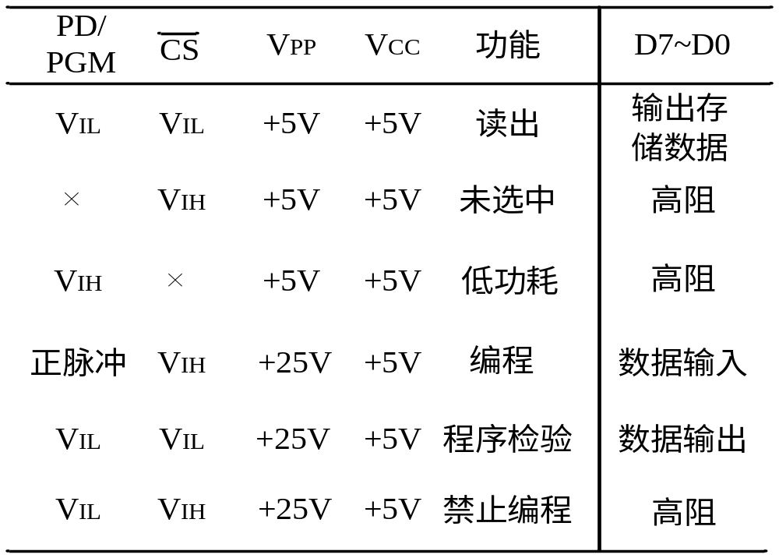
集成 EPROM 举例
27 系列 EPROM 是最常用的 EPROM，型号从 2716、2732、2764 一直到 27C040。存储容量分别为 2K × 8、4K × 8一直到 512K × 8。下面以 Intel 2716 为例，介绍其功能及使用方法。

Slide 24
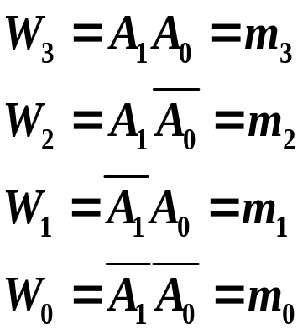
10.3.4 用 PROM 实现组合逻辑函数
地址译码器能译出地址码的全部最小项
图中 当 A₁ A₀ = 11 时，只有 W₃ =1 ，而 W₀、W₁、W₂ = 0，
即译出最小项 m₃ ；
当 A₁ A₀ = 10 时，只有 W₂ =1 ，而 W₀、W₁、W₃ = 0，
即译出最小项 m₂ ； 其余类推。
10.3.4 用 PROM 实现组合逻辑函数
1. 为什么用 PROM 能实现组合逻辑函数？
1. 为什么用 PROM 能实现组合逻辑函数？
下面将根据二极管 ROM 的 结构图加以说明 (已编程二极管 PROM 的 结构与之同理) ：
地址译码器
由于 PROM 的地址译码器能译出地址码的
全部最小项， 而PROM 的存储矩阵构成了可编
程或门阵列，因此，通过编程可从 PROM 的位
线输出端得到任意标准与 - 或式。由于所有组
合逻辑函数均可用标准与 - 或式表示，故理论
上可用 PROM 实现任意组合逻辑函数。
地址码
输入
A₁
地址码
输入
地址译码器
A₁
A₀
A₀
字 线 信 号
4 × 4 二极管 ROM 结构图
字 线 信 号
D₃
D₂
D₁
D₀
位线输出信号
4×4 二极管 ROM 结构图
存储矩阵构成或门阵列
图中 D₃ = m₃ + m₂ +m₀ D₂ = m₂ + m₁
D₁ = m₃ + m₀ D₀ = m₃ + m₂
D₃
D₂
D₁
D₀
位线输出信号

Slide 25
2. PROM 结构的习惯画法
与门和或门的习惯画法
A
B
C
为了便于用 PROM 实现组合逻辑函数，首先需要理解 PROM 结构的习惯画法。
A
&
B
Y
&
Y
C
A
B
C
A
≥1
B
Y
≥1
C
Y

Slide 26
A₁
A₁ A₀ = m₃
&
W₃
1
A₁ A₀ = m₂
&
W₂
A₁ A₀ = m₁
PROM 结构的习惯画法
A₀
&
W₁
1
A₁ A₀ = m₀
&
W₀
地址译码器(为与阵列)
D₃
D₂
D₁
D₀
存储矩阵(为或阵列)
A₁
地址译码器(为与阵列)
1
A₀
存储矩阵(为或阵列)
1
&
&
&
&
m₃
m₂
m₁
m₀
≥1
D₃ = m₃ + m₂ + m₀
≥1
D₂ = m₂ + m₁
≥1
D₁ = m₃ + m₀
≥1
D₀ = m₃ + m₂
W₃
W₂
W₁
W₀

Slide 27
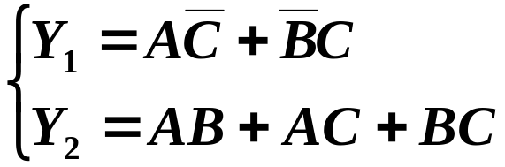
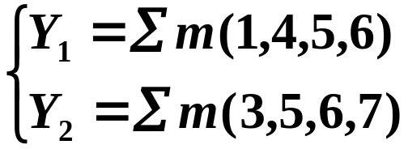
3. 怎样用 PROM 实现组合逻辑函数？
[例] 试用 PROM 实现下列逻辑函数
解：(1) 将函数化为标准与 - 或式
(2) 确定存储单元内容
由函数 Y₁、Y₂ 的标准与 - 或式知：
与 Y₁ 相应的存储单元中，字线 W₁、W₄、W₅、W₆ 对应的存储单元应为 1；
与 Y₂ 相应的存储单元中，字线 W₃、W₅、W₆、W₇ 对应的存储单元应为 1。
对应 m₁、m₄、m₅、m₆

Slide 28
(3) 画出用 PROM 实现的逻辑图
A
1
地址译码器
B
1
C
1
&
&
&
&
&
&
&
&
m₀
m₁
m₂
m₃
m₄
m₅
m₆
m₇
≥1
Y₁
≥1
Y₂

Slide 29
10.5 随机存取存储器
主要要求：
了解 RAM 的类型、结构和工作原理。
了解 RAM 和 ROM 的异同。
了解集成 RAM 的使用。
掌握 RAM 的扩展方法。

Slide 30
10.5.1 RAM 的结构、类型和工作原理
A₀
地址译码器
A₀
存储矩阵
…
A_{n-1}
读/ 写控制电路
R/W
CS
…
I/O₀
I/O₁
…
I/O_{m-1}
2^{n} × m RAM 的结构图

Slide 31
10.5.1 RAM 的结构、类型和工作原理
RAM主要由存储矩阵、地址译码器和读/写控制电路（I/O电路）三部分组成。
１．存储矩阵
将存储单元按阵列形式排列，形成存储矩阵。
２．地址译码器
为了区别不同的字，将存放在同一个字的存储单元编为一组，并赋予一个号码，称为地址。地址的选择是借助于地址译码器来完成的。
地址码的位数n与可寻址数N之间的关系为：N=2^{n}。
３．片选与读/写控制电路（I/O电路）

Slide 32
RAM 与 ROM 的比较
相同处
★ 都含有地址译码器和存储矩阵
★ 寻址原理相同
★ ROM 的存储矩阵是或阵列，是组合逻辑电路。
ROM 工作时只能读出不能写入。掉电后数据
不会丢失。
相异处
★ RAM 的存储矩阵由触发器或动态存储单元构
成， 是时序逻辑电路。RAM 工作时能读出，
也能写入。读或写由读 / 写控制电路进行控制。
RAM 掉电后数据将丢失。

Slide 33
静态 RAM(即 Static RAM，简称 SRAM)
RAM 分类
SRAM 存储单元结构较复杂，集成度较低，但速度快。
动态 RAM(即 Dynamic RAM，简称 DRAM)
DRAM 存储单元结构简单，集成度高，价格便宜，广泛地用于计算机中，但速度较
慢，且需要刷新及读出放大器等外围电路。
DRAM 的存储单元是利用 MOS 管具有极高的输入电阻，在栅极电容上可暂存电荷的特点来存储信息的。由于栅极电容存在漏电，因此工作时需要周期性地对存储数据进行刷新。

Slide 34
１．MOS静态存储单元
当地址码使得X_{i}和Y_{j}均为高电平时，表示选中该单元，即可以对它进行读写操作。
由于数据由触发器记忆，只要不断电，信息就可以永久保存。
采用CMOS管，所以静态功耗极小。
X_{i}
基本R-S触发器
V_{DD}
T₅
T₆
T₂
T₄
位 线
•
•
位 线
Q
Q
T₁
T₃
T_{j}
T_{j} '
存储单元
D
Y_{j}
D
六管CMOS静态存储单元

Slide 35
２．MOS动态存储单元
由一个门控管T和一个存储信息的电容C_{S}组成。
由于分布电容 C₀ ＞＞ C_{S}，所以位线上的读出电压信号很小，需用高灵敏度读出放大器进行放大；且每次读出后必须立即对该单元进行刷新，以保留原存信息。
x_{i}
位
线
T
•
C₀
C_{S}
D
单管NMOS动态存储单元
动态存储单元的结构比静态存储单元简单，可达到更高的集成度；但DRAM不如SRAM使用方便，且存取时间较长。

Slide 36
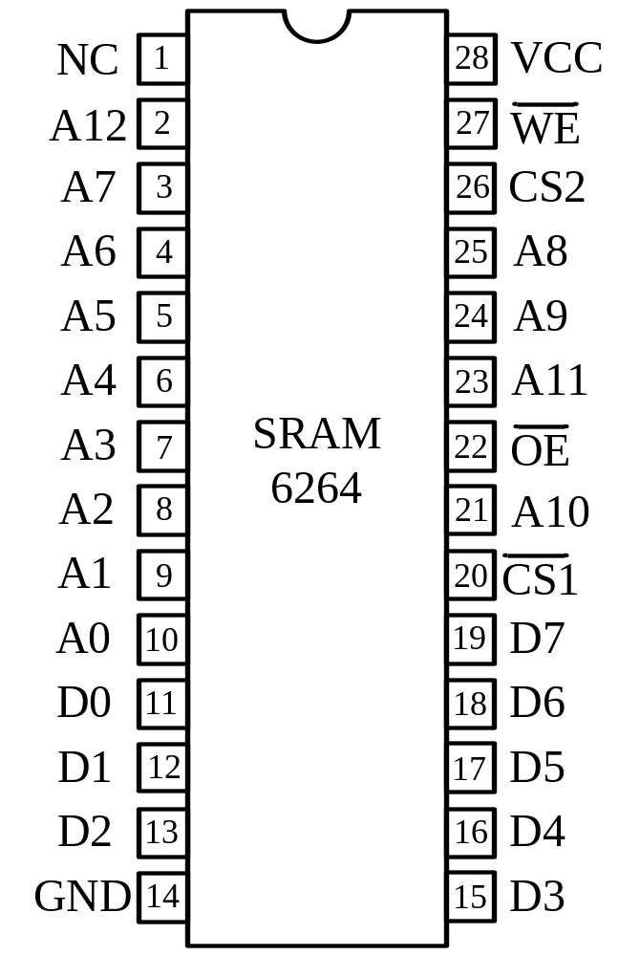
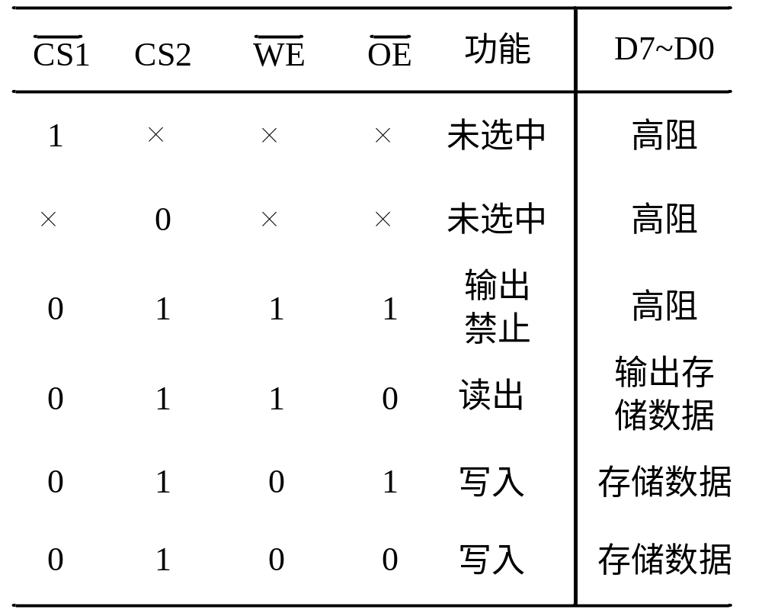
RAM集成芯片HM6264简介
^{表10-1 SRAM6264工作方式}

